Slide 1

Психологічна наука. Пчихологічна практика. Пихологічні наслідки війни.
ВИКЛАДАЧ
ДОКТОР ФІЛОСОФІЇ
ОЛЕНА ОКОЛОВИЧ

Slide 2
Психологічна наука (академічна психологія) як система знань і дослідницька діяльність
Психологічна наука
Виявляє закономірнсті виникнення, розвитку та функціонування психіки і поведінки людини
Забезпечує наукову обгрунтованість практичної діяльності психологів
Формує теоретичну основу для всіх прикладних напрямків психології

Slide 3
Мета і завдання академічної психології
Пояснення психічних процесів
Виявлення причинно-наслідкових зв’язків
Прогнозування поведінки
Створення теоретичних моделей психіки

Slide 4
Структура академічної психології (основні напрями)
Загальна психологія
Когнітивна психологія
Вікова психологія
Психофізіологія
Соціальна психологія
Психологія особистості

Slide 5
Взаємозв’язок з практикою
Теорія
Практика
Практика
Теорія
Емпірична перевірка

Slide 6
Значення академічної психології
ключові функції:
формує науковий фундамент психології
створює методологію досліджень
забезпечує об’єктивність і доказовість знань
сприяє розвитку нових напрямів і підходів

Slide 7
Практична психологія
Практична психологія — це галузь психології, яка спрямована на безпосереднє застосування знань для допомоги людям у реальному житті.
Мета практичної психології
Психологічна допомога
Покращення якості життя
Розв’язання конфліктів
Особистісний розвиток

Slide 8
Основні види діяльності
Психологічне консультування і психотерапія
Психологічне консультування
Це форма короткострокової допомоги, яка фокусується на конкретній проблемі «тут і зараз».
Психотерапія - це більш глибокий і тривалий процес, спрямований на внутрішні зміни особистості.
Основні характеристики:
Основні характеристики:
· тривалість: зазвичай 1–10 зустрічей
· орієнтація на актуальну ситуацію
· фокус на пошуку рішень і ресурсів
· менш глибоке занурення в минулий досвід
тривалість: від кількох місяців до років
робота з глибинними причинами проблем
аналіз досвіду дитинства, травм, установок
формування нових способів мислення і поведінки
Завдання консультування:
Завдання психотерапії:
· допомогти краще зрозуміти проблему
· знайти варіанти її вирішення
· підтримати у прийнятті рішень
· знизити емоційну напругу
усвідомлення внутрішніх конфліктів
опрацювання травматичного досвіду
зміна деструктивних моделей поведінки
розвиток емоційної стійкості

Slide 9
Психологічна корекція та реабілітація
Психологічна корекція — це цілеспрямований вплив на поведінку, емоції або когнітивні процеси людини з метою їх зміни або покращення.
Психологічна реабілітація — це комплекс заходів, спрямованих на відновлення психічного стану, адаптацію до життя після травматичних подій або криз.
Принципи психологічної корекції
Принципи психологічної реабілітації
системність
індивідуальний підхід
поступовість змін
активна участь клієнта
безпечне середовище
поступове повернення до реальності
відновлення контролю над життям
підтримка соціальних зв’язків
Основні підходи
Основні підходи
когнітивно-поведінковий (КПТ)
поведінковий
ігрова терапія
арттерапія
психоедукація
когнітивно-поведінковий (КПТ)
арттерапія
психоедукація

Slide 10
Психологічна діагностика
Психологічна діагностика — це процес збору та аналізу інформації про психічні особливості людини за допомогою наукових методів.
Основні методи діагностики
Принципи діагностики
Тести
Опитувальники
Спостереження
Бесіда (інтерв’ю)
науковість та валідність
об’єктивність
конфіденційність
комплексність
«Психологічна діагностика — це не про ярлики, а про розуміння.»

Slide 11
Психологічні тренінги
Групова форма роботи, спрямована на розвиток особистісних і соціальних навичок через поєднання теорії, практики та взаємодії учасників.
Методи, що використовуються в тренінгах
Психологічні тренінги сьогодні особливо важливі через:
підвищений рівень стресу та травматичного досвіду
необхідність ефективної командної роботи в умовах криз
розвиток громадянського суспільства та волонтерства
адаптацію до змін і невизначеності
Міні-лекції (коротка теорія)
Групові дискусії
Рольові ігри та симуляції
Кейс-стаді (зокрема українські реалії)
Рефлексія та зворотний зв’язок

Slide 12

Практичний психолог
Вимоги до освіти:
Це фахівець, який:
· працює безпосередньо з людьми
· використовує науково обґрунтовані методи
дотримується етичних норм
· вища освіта за спеціальністю «Психологія»
· часто додаткове навчання:
o психотерапевтичні школи
o сертифікації
o супервізія
Етика психолога
межі компетентності
запобігання ретравматизації
самодопомога психолога

Slide 13

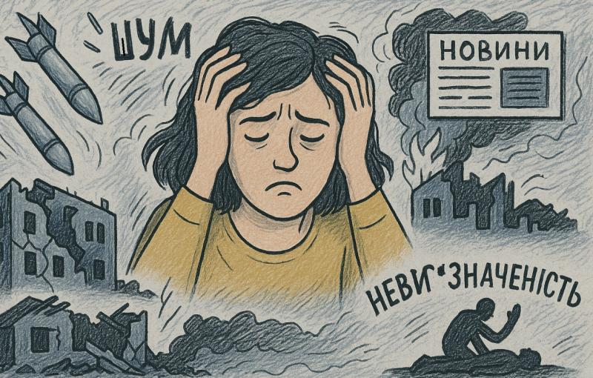
Психологічні наслідки війни
Війна створює комплексний травматичний вплив.
Індивідуальний рівень
Сімейний рівень
Соціальний рівень

Slide 14
Діти в умовах війни
Регрес як захисний механізм
Порушення соціальної ситуації розвитку
Соматичні реакції
війна
Порушення прив’язаності
Труднощі навчальної діяльності
Емоційний розвиток і страхи

Slide 15
Висновки:
Психологія сьогодні:
стає частиною суспільного виживання
виходить за межі кабінету
потребує інтеграції науки і практики

